Slide 1
INTODUÇÃO À LÓGICA BIVALENTE E À TEORIA
DOS CONJUNTOS
Tema: Lógica e teoria dos conjuntos

Slide 2

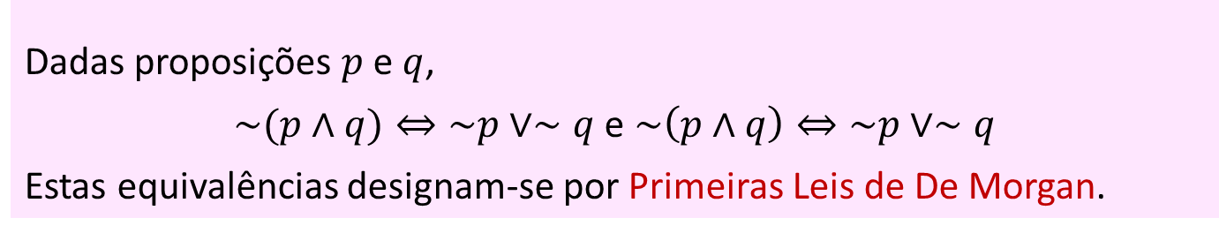
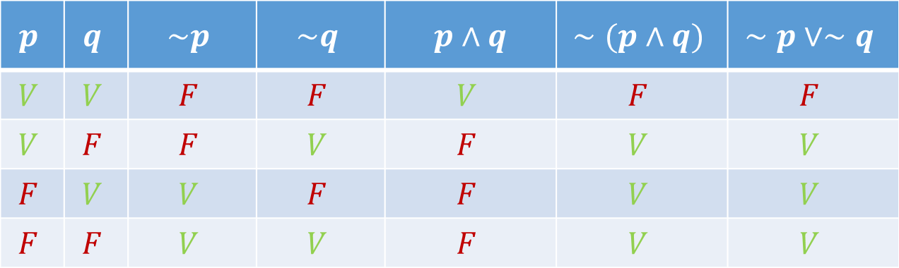
INTRODUÇÃO À LÓGICA BIVALENTE E À TEORIA DOS CONJUNTOS
LÓGICA E TEORIA DOS CONJUNTOS
Propriedade 8
Dadas proposições $p$ e $q$,
$\sim (p∧q)⇔\sim p∨∼q$ e $\sim \left(p∧q\right)⇔\sim p∨∼q$
Estas equivalências designam-se por Primeiras Leis de De Morgan.
Vamos provar as primeiras leis de De Morgan utilizando tabelas de verdade.
$$p$$ | $$q$$ | $$\sim p$$ | $$\sim q$$ | $p∧q$ | $$∼(p∧q)$$ | $$∼p∨∼q$$
$$V$$ | $$V$$ | $$F$$ | $$F$$ | $$V$$ | $$F$$ | $$F$$
$$V$$ | $$F$$ | $$F$$ | $$V$$ | $$F$$ | $$V$$ | $$V$$
$$F$$ | $$V$$ | $$V$$ | $$F$$ | $$F$$ | $$V$$ | $$V$$
$$F$$ | $$F$$ | $$V$$ | $$V$$ | $$F$$ | $$V$$ | $$V$$

Slide 3
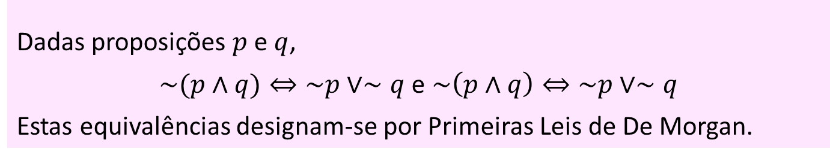
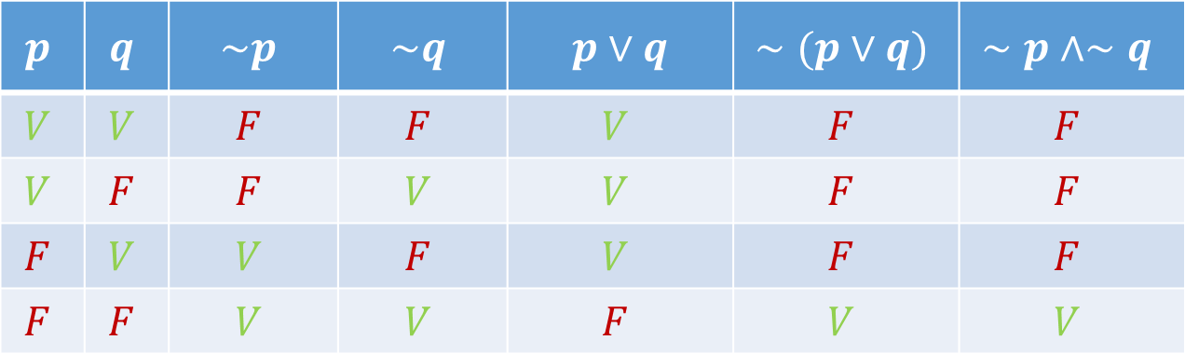
INTRODUÇÃO À LÓGICA BIVALENTE E À TEORIA DOS CONJUNTOS
LÓGICA E TEORIA DOS CONJUNTOS
Propriedade 8
Dadas proposições $p$ e $q$,
$\sim (p∧q)⇔\sim p∨∼q$ e $\sim \left(p∧q\right)⇔\sim p∨∼q$
Estas equivalências designam-se por Primeiras Leis de De Morgan.
(continuação)
$$p$$ | $$q$$ | $$\sim p$$ | $$\sim q$$ | $p∨q$ | $$∼(p∨q)$$ | $$∼p∧∼q$$
$$V$$ | $$V$$ | $$F$$ | $$F$$ | $$V$$ | $$F$$ | $$F$$
$$V$$ | $$F$$ | $$F$$ | $$V$$ | $$V$$ | $$F$$ | $$F$$
$$F$$ | $$V$$ | $$V$$ | $$F$$ | $$V$$ | $$F$$ | $$F$$
$$F$$ | $$F$$ | $$V$$ | $$V$$ | $$F$$ | $$V$$ | $$V$$

Slide 4

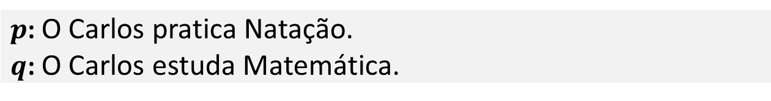
INTRODUÇÃO À LÓGICA BIVALENTE E À TEORIA DOS CONJUNTOS
LÓGICA E TEORIA DOS CONJUNTOS
Exemplo 14
Considera as proposições:
$p$: O Carlos pratica Natação.
$q$: O Carlos estuda Matemática.
Negar que
O Carlos pratica Natação e estuda Matemática,
equivale a afirmar que
O Carlos não pratica Natação ou não estuda Matemática.
Em linguagem simbólica escrevemos:
$$∼(p∧q)⇔\sim p∨∼q$$

Slide 5

INTRODUÇÃO À LÓGICA BIVALENTE E À TEORIA DOS CONJUNTOS
LÓGICA E TEORIA DOS CONJUNTOS
Exemplo 14 (continuação)
Considera as proposições:
$p$: O Carlos pratica Natação.
$q$: O Carlos estuda Matemática.
Negar que:
O Carlos pratica Natação ou estuda Matemática
equivale a afirmar que:
O Carlos não pratica Natação e não estuda Matemática
ou
O Carlos não pratica natação nem estuda Matemática
Em linguagem simbólica escrevemos:
$$∼(p∨q)⇔\sim p∧∼q$$

Slide 6
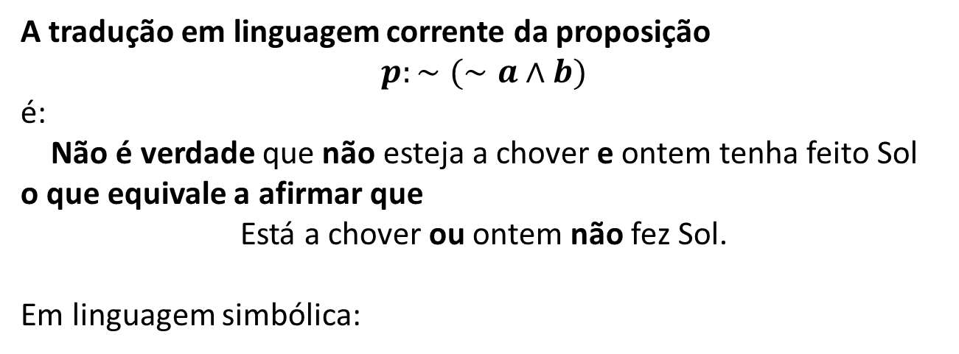
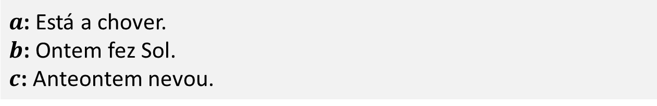

INTRODUÇÃO À LÓGICA BIVALENTE E À TEORIA DOS CONJUNTOS
LÓGICA E TEORIA DOS CONJUNTOS
Exemplo 15
Dadas as proposições:
$a$: Está a chover.
$b$: Ontem fez Sol.
$c$: Anteontem nevou.
A tradução em linguagem corrente da proposição
$p:∼(∼a∧b)$
é:
Não é verdade que não esteja a chover e ontem tenha feito Sol
o que equivale a afirmar que
Está a chover ou ontem não fez Sol.
Em linguagem simbólica:
$$∼(∼a∧b)⇔a∨∼b$$

Slide 7


INTRODUÇÃO À LÓGICA BIVALENTE E À TEORIA DOS CONJUNTOS
LÓGICA E TEORIA DOS CONJUNTOS
Exemplo 15 (continuação)
Dadas as proposições:
$a$: Está a chover.
$b$: Ontem fez Sol.
$c$: Anteontem nevou.
A tradução em linguagem corrente da proposição
é:
Não é verdade que esteja a chover ou anteontem não tenha nevado.
o que equivale a afirmar que
Não está a chover e anteontem nevou.
Em linguagem simbólica:
$$q:∼\left(a∨∼c\right)$$
$$∼(a∨∼c)⇔∼a∧c$$

Slide 8




INTRODUÇÃO À LÓGICA BIVALENTE E À TEORIA DOS CONJUNTOS
LÓGICA E TEORIA DOS CONJUNTOS
Propriedade 9
Associativa da conjunção
($p∧q)∧r⇔p∧(q∧r$)
Associativa da disjunção
$$(p∨q)∨r⇔p∨(q∨r)$$
Propriedade 10
Comutativa da conjunção
$$p∧q⇔q∧p$$
Comutativa da disjunção
$$p∨q⇔q∨p$$

Slide 9


INTRODUÇÃO À LÓGICA BIVALENTE E À TEORIA DOS CONJUNTOS
LÓGICA E TEORIA DOS CONJUNTOS
Propriedade 11
Distributiva da conjunção relativamente à disjunção
$$p∧(q∨r)⇔(p∧q)∨(p∧r)$$
Distributiva da disjunção relativamente à conjunção
$$p∨(q∧r)⇔(p∨q)∧(p∨r)$$

Slide 10

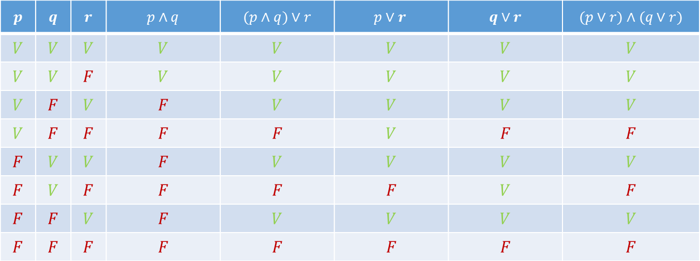
INTRODUÇÃO À LÓGICA BIVALENTE E À TEORIA DOS CONJUNTOS
LÓGICA E TEORIA DOS CONJUNTOS
Vamos provar a propriedade distributiva da disjunção relativamente à conjunção recorrendo a uma tabela de verdade.
$$p$$ | $$q$$ | $$r$$ | $$p∧q$$ | $$(p∧q)∨r$$ | $$p∨r$$ | $$q∨r$$ | $$(p∨r)∧(q∨r)$$
$$V$$ | $$V$$ | $$V$$ | $$V$$ | $$V$$ | $$V$$ | $$V$$ | $$V$$
$$V$$ | $$V$$ | $$F$$ | $$V$$ | $$V$$ | $$V$$ | $$V$$ | $$V$$
$$V$$ | $$F$$ | $$V$$ | $$F$$ | $$V$$ | $$V$$ | $$V$$ | $$V$$
$$V$$ | $$F$$ | $$F$$ | $$F$$ | $$F$$ | $$V$$ | $$F$$ | $$F$$
$$F$$ | $$V$$ | $$V$$ | $$F$$ | $$V$$ | $$V$$ | $$V$$ | $$V$$
$$F$$ | $$V$$ | $$F$$ | $$F$$ | $$F$$ | $$F$$ | $$V$$ | $$F$$
$$F$$ | $$F$$ | $$V$$ | $$F$$ | $$V$$ | $$V$$ | $$V$$ | $$V$$
$$F$$ | $$F$$ | $$F$$ | $$F$$ | $$F$$ | $$F$$ | $$F$$ | $$F$$
Vemos, então que:
$(p∧q)∨r⇔(p∨r)∧(q∨r)$.

Slide 11

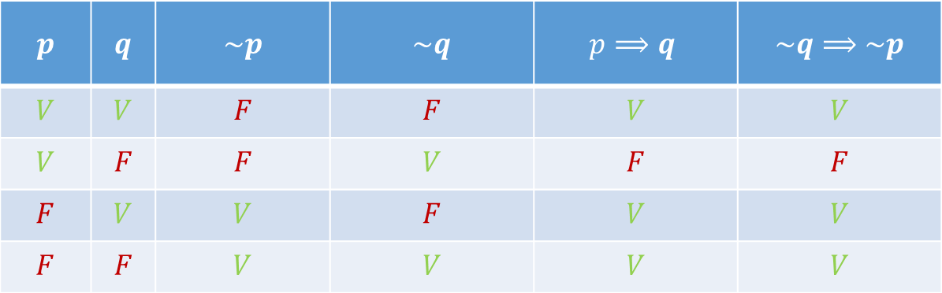
INTRODUÇÃO À LÓGICA BIVALENTE E À TEORIA DOS CONJUNTOS
LÓGICA E TEORIA DOS CONJUNTOS
Propriedade 12
Dadas duas proposições $p$ e $q$, a proposição $p⇒q$ é equivalente à
proposição $\sim q⇒\sim p$.
$\sim q⇒\sim p$ é a “implicação contrarrecíproca da implicação $p⇒q$ ”.
É possível provar esta equivalência recorrendo a uma tabela
de verdade:
$$p$$ | $$q$$ | $$\sim p$$ | $$\sim q$$ | $$p⟹q$$ | $$\sim q⟹\sim p$$
$$V$$ | $$V$$ | $$F$$ | $$F$$ | $$V$$ | $$V$$
$$V$$ | $$F$$ | $$F$$ | $$V$$ | $$F$$ | $$F$$
$$F$$ | $$V$$ | $$V$$ | $$F$$ | $$V$$ | $$V$$
$$F$$ | $$F$$ | $$V$$ | $$V$$ | $$V$$ | $$V$$

Slide 12
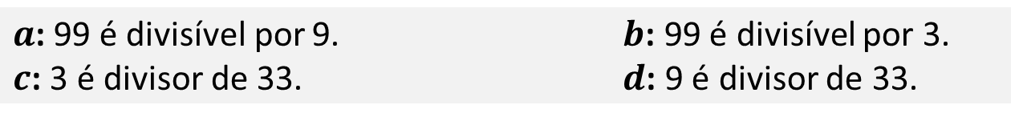
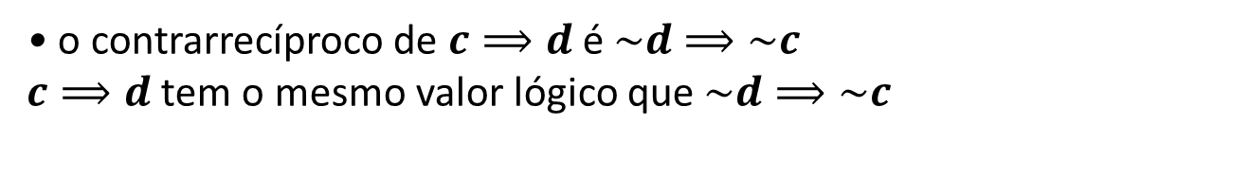
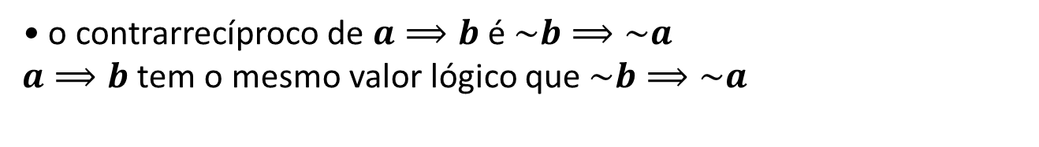
INTRODUÇÃO À LÓGICA BIVALENTE E À TEORIA DOS CONJUNTOS
LÓGICA E TEORIA DOS CONJUNTOS
Exemplo 16
Considera as proposições:
$a$: 99 é divisível por 9. $b$: 99 é divisível por 3.
$c$: 3 é divisor de 33. $d$: 9 é divisor de 33.
$a$, $b$ e $c$ são proposições verdadeiras e $d$ é falsa.
• o contrarrecíproco de $a⟹b$ é $\sim b⟹\sim a$
$a⟹b$ tem o mesmo valor lógico que $\sim b⟹\sim a$
são ambas implicações verdadeiras
• o contrarrecíproco de $c⟹d$ é $\sim d⟹\sim c$
$c⟹d$ tem o mesmo valor lógico que $\sim d⟹\sim c$
são ambas implicações falsas

Slide 13
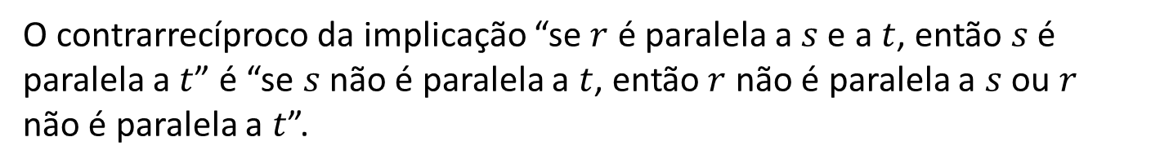

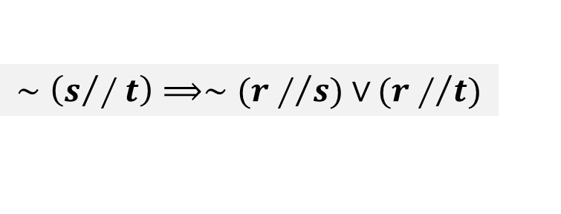

INTRODUÇÃO À LÓGICA BIVALENTE E À TEORIA DOS CONJUNTOS
LÓGICA E TEORIA DOS CONJUNTOS
Exemplo 17
Consideremos, no plano, três retas $r$, $s$ e $t.$
O contrarrecíproco da implicação “se $r$ é paralela a $s$ e a $t$, então $s$ é paralela a $t$” é “se $s$ não é paralela a $t$, então $r$ não é paralela a $s$ ou $r$ não é paralela a $t$”.
Em linguagem simbólica escrevemos:
“ se $r$ é paralela a $s$ e a $t$, então $s$ é paralela a $t\text{”}$
$$r∕∕s∧r∕∕t⟹s∕∕t$$
(implicação verdadeira)
“se $s$ não é paralela a $t$, então $r$ não é paralela a $s$ ou $r$não é paralela a $t$”
$$∼\left(s/{∕t}\right)⟹∼({r∕}/{s)∨}({r∕}/t)$$
(implicação verdadeira)

Slide 14
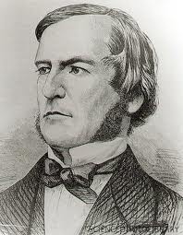
LÓGICA E TEORIA DOS CONJUNTOS
Um pouco de história
Ao desenvolver as ideias propostas por Leibniz, cerca
de dois séculos antes, Boole aplicou uma série de
símbolos a operações lógicas e descobriu que era
possível transportar para a lógica a mesma estrutura da
álgebra convencional.
Em 1854 publicou “Investigação sobre as leis do pensamento”, livro que tratava da lógica simbólica e sua álgebra. Este livro é considerado um marco na História da lógica matemática.
George Boole (1815-1864)

